Slide 1
Erick josue castillo ramirez
MACANOGRAFIA2BASICO

Slide 2


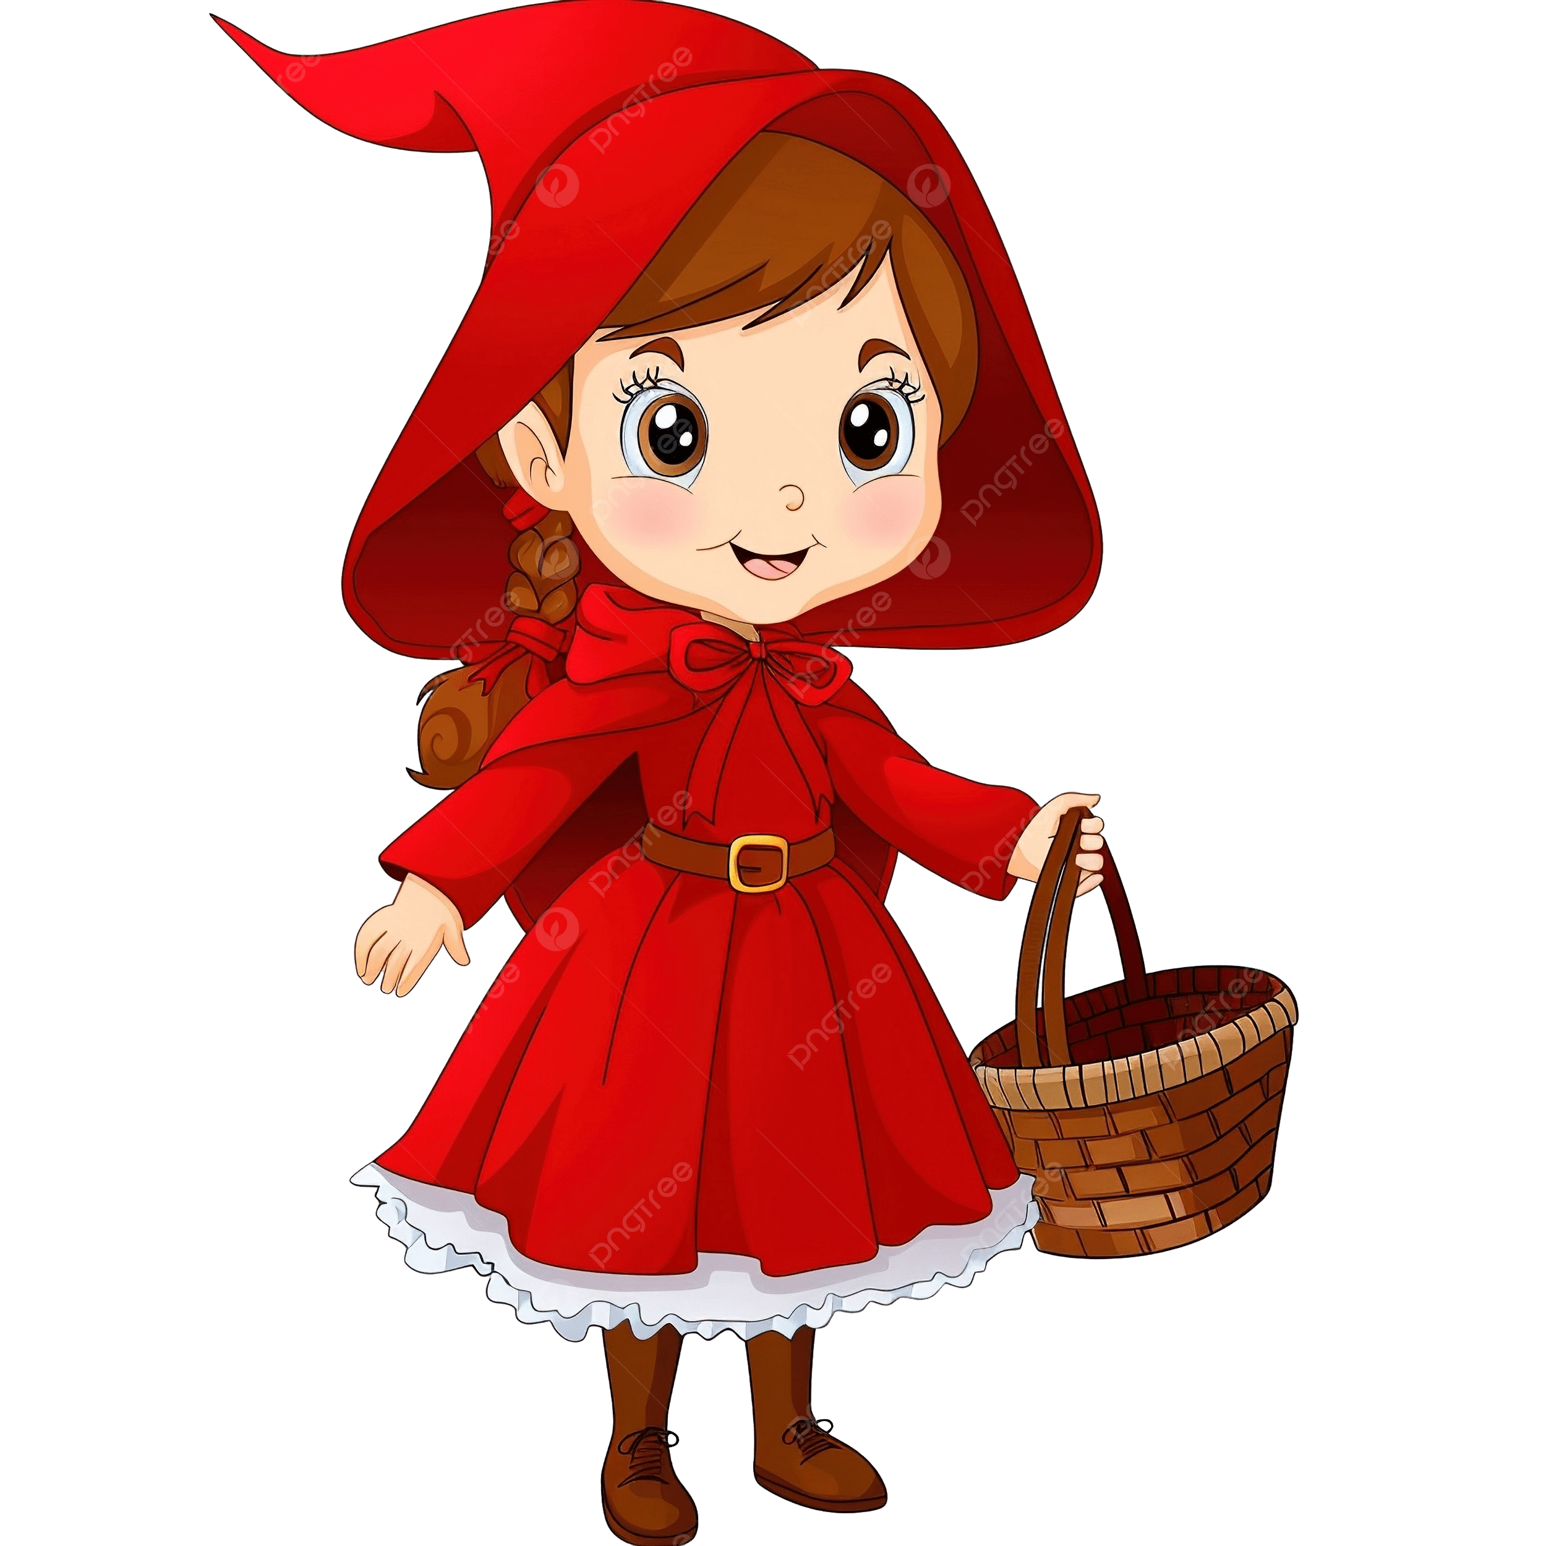
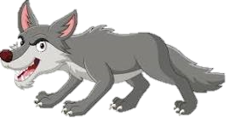
ABUELITA
BOY ADAR UN PASEO
QUE LINDA FLOR
NO UN LOBO

